Slide 1

Правонарушения в молодежной сфере.
Презентацию подготовила
Гр.19 к9/2

Slide 2
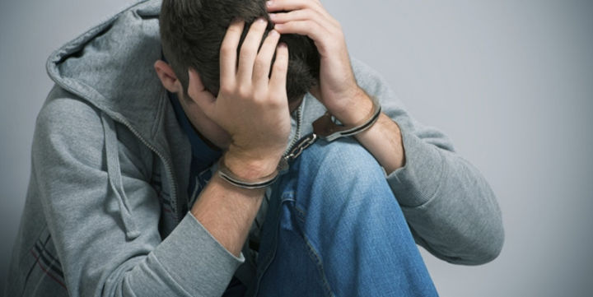
Общая характеристика преступления
Преступность несовершеннолетних является составной частью преступности вообще и имеет свои особенности.

Slide 3

Юридическая ответственность
применение к лицу, совершившему правонарушение, предусмотренных законом мер принуждения.

Slide 4
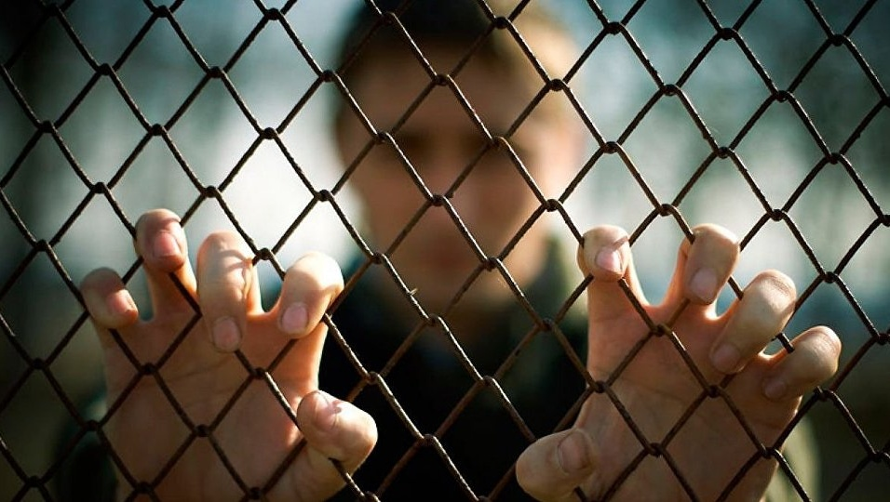
Уголовная ответственность
это разновидность юридической ответственности, правовое последствие, результат совершения преступления

Slide 5
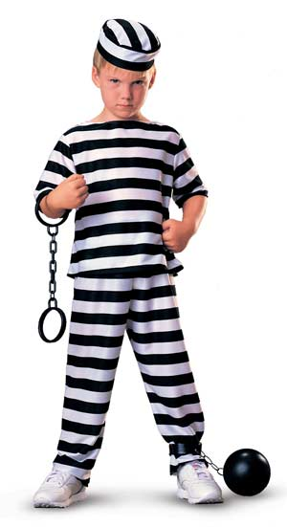
2 группы преступников:
1)13 – 15 лет – подростково-малолетние
2) 16 – 17 лет - несовершеннолетние

Slide 6
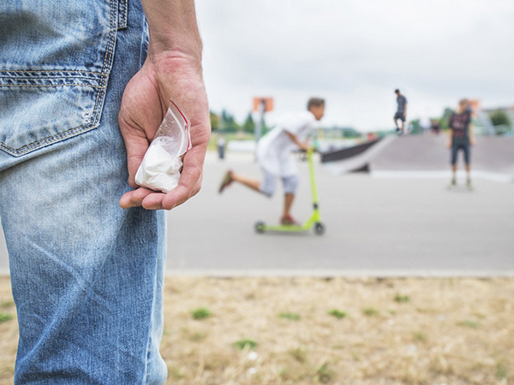
Статья 6.8. Незаконный оборот наркотических средств
Правонарушение.
Незаконные приобретение
хранение,
перевозка,
изготовление,
переработка без цели сбыта наркотических средств,
Санкции
Штраф в размере от 4000 до 5000 рублей или административный арест на срок до 15 суток

Slide 7
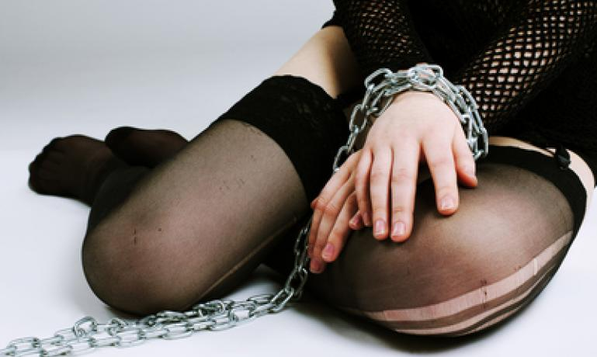
Статья 6.11. Занятие проституцией
Правонарушение
Занятие проституцией
Санкции.
штраф в размере от 1500 до 2000 рублей.

Slide 8
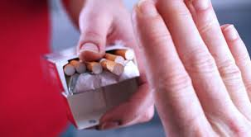
Статья 6.23. Вовлечение несовершеннолетнего в процесс потребления табака
Правонарушение
Вовлечение несовершеннолетнего в процесс потребления табака
Санкции
штраф на граждан в размере от 1000 2000 рублей

Slide 9
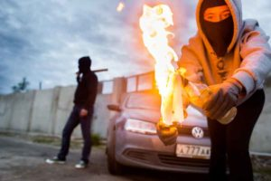
Статья 7.17. Уничтожение или повреждение чужого имущества.
Правонарушение.
Умышленное уничтожение или повреждение чужого имущества
Санкции
штраф в размере от 300 до 500 рублей

Slide 10
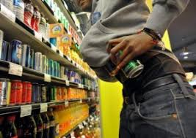
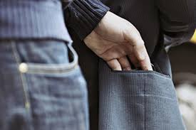
Статья 7.27. Мелкое хищение.
Правонарушения:
-кражи,
-мошенничество,
-присвоения
-растраты имущества
Санкция
штраф в размере до пятикратной стоимости похищенного имущества, но не менее 1000р
административный арест на срок до 15 суток.

Slide 11

Статья 20.3. Пропаганда либо публичное демонстрирование нацистской атрибутики или символики,.
Правонарушение:
1.Пропаганда
публичное демонстрирование
Санкция.
штраф размере от 1000 до 2000 рублей с конфискацией предмета административного правонарушения либо
административный арест на срок до пятнадцати
Правонарушение.
Изготовление или сбыт в целях пропаганды
Санкции
штраф на граждан в размере от 1000 до 2500 рублей с конфискацией предмета административного правонарушения;

Slide 12
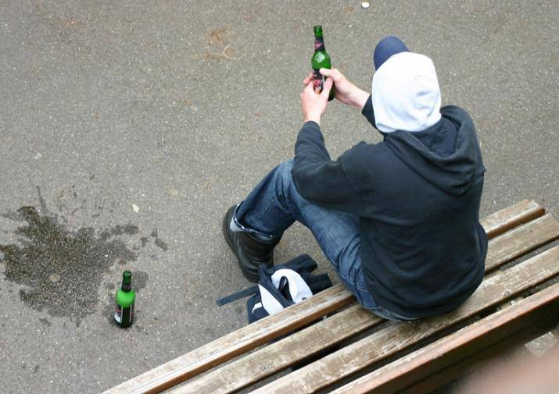
Статья 20.21. Появление в общественных местах в состоянии опьянения.
Правонарушение.
Появление на улицах, стадионах, в скверах, парках, в транспортном средстве общего пользования, в других общественных местах в состоянии опьянения
Санкции
штраф в размере от пятисот до 1500 рублей
административный арест на срок до пятнадцати суток.

Slide 13
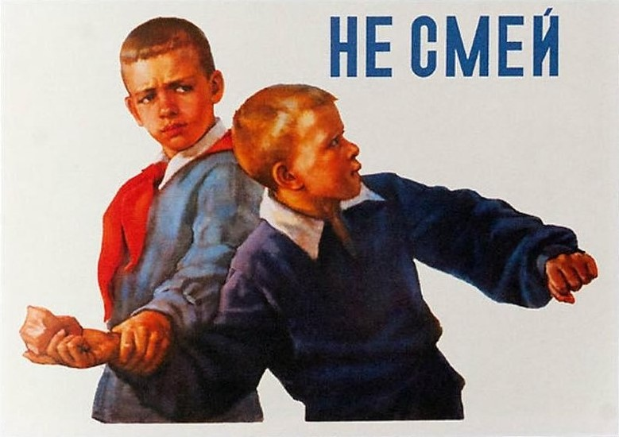
Статья20.1.Мелкое хулиганство.
Правонарушение.
1.Мелкое хулиганство, то есть нарушение общественного порядка
Санкции
штраф в размере от 500 до 1000 рублей или административный
арест на срок до пятнадцати суток.
2. Те же действия, сопряженные с неповиновением законному требованию представителя власти либо иного лица
Санкции
влекут наложение административного штрафа в размере от 1000 до 2 500 рублей или административный арест на срок до 15 суток.

Slide 14
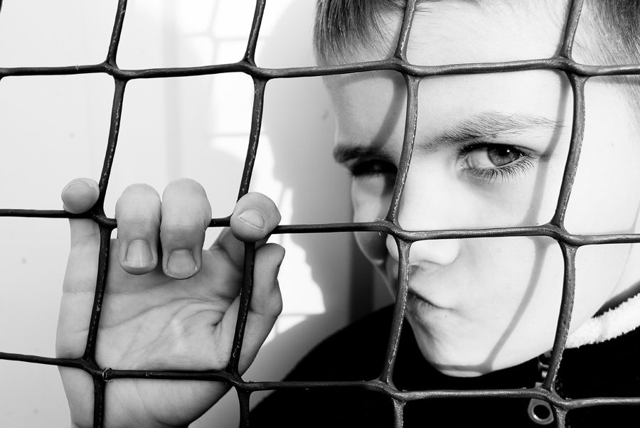
Заключение
В одной из книг есть такие слова: «Вы никогда не поймёте причин правонарушений среди подростков, если не уясните одну очень важную истину:

Slide 15
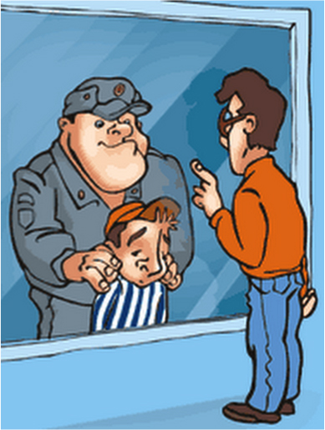
«Отрицательные влияния могут быть очень сильными, обстановка в семье просто невыносимой, но всё-таки в итоге выбирает, как себя вести, сам подросток. И если он пошёл на преступление, значит, он неоднократно переступил через свою совесть. Никто не имеет права снять с него ответственность за его решения.»

